Slide 1

Kho giáo án PPT Địa lí -Lê Chinh- 0982.276.629
Notes:
Tác giả bộ ppt Địa Lí (6-7,8 chương trình mới),ppt Địa 9: Lê Chinh – Đà Nẵng Sđt lh: 0982.276.629
Zalo: 0982.276.629
Facebook cá nhân: https://www.facebook.com/ti.gon.566.
Nhóm chia sẻ tài liệu: https://www.facebook.com/groups/1149755909279359
Hãy liên hệ chính chủ sản phẩm để được hỗ trợ và đồng hành trong suốt năm học nhé!

Slide 2
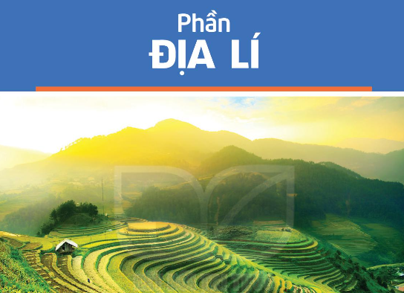
Kho giáo án PPT Địa lí -Lê Chinh- 0982.276.629
Notes:
Tác giả bộ ppt Địa Lí (6-7,8 chương trình mới),ppt Địa 9: Lê Chinh – Đà Nẵng Sđt lh: 0982.276.629
Zalo: 0982.276.629
Facebook cá nhân: https://www.facebook.com/ti.gon.566.
Nhóm chia sẻ tài liệu: https://www.facebook.com/groups/1149755909279359
Hãy liên hệ chính chủ sản phẩm để được hỗ trợ và đồng hành trong suốt năm học nhé!

Slide 3




KHỞI ĐỘNG
Quan sát hình ảnh, hãy kể tên các loại cây/con vật được nhắc đến trong các hình được đánh số 1->10.
GV chiếu lần lượt 10 hình ảnh. HS ghi vào bảng phụ/ giấy note
Sau 10 tiếng đếm của GV, đồng loạt giơ bảng lên.
Notes:
Xong 10p xem đáp án, hs chấm chéo kết quả/+ Kể tên các loại cây/con được nhắc đến trong các hình đánh số từ 1-10
+ Loài nào em biết, loài nào không
+ Từ phát hiện này, em có nhận xét gì về sinh vật nước ta?

Slide 4
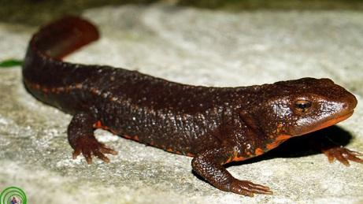
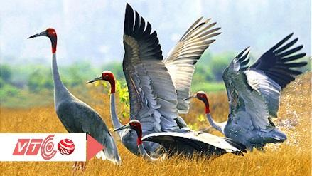
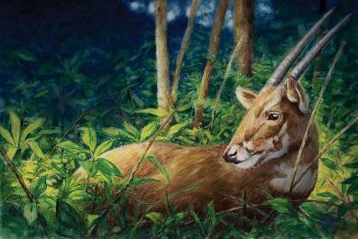
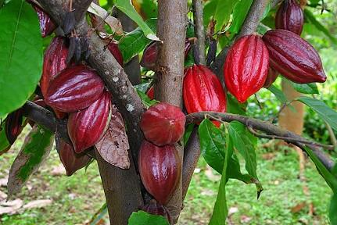
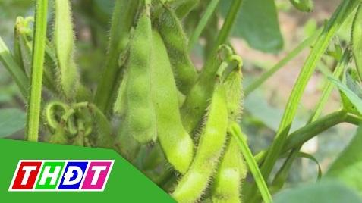
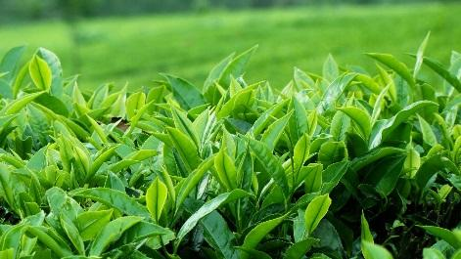
Kể tên các loại cây/con được nhắc đến trong các hình đánh số từ 1-10
1
2
3
4
5
6
Notes:
Tác giả bộ ppt Địa Lí (6-7,8 chương trình mới),ppt Địa 9: Lê Chinh – Đà Nẵng Sđt lh: 0982.276.629
Zalo: 0982.276.629
Facebook cá nhân: https://www.facebook.com/ti.gon.566.
Nhóm chia sẻ tài liệu: https://www.facebook.com/groups/1149755909279359
Hãy liên hệ chính chủ sản phẩm để được hỗ trợ và đồng hành trong suốt năm học nhé!

Slide 5
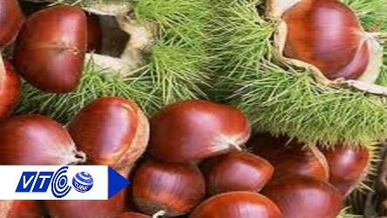
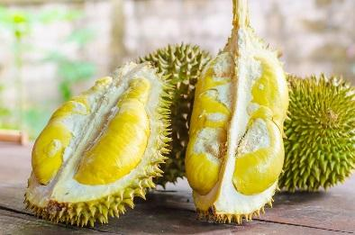
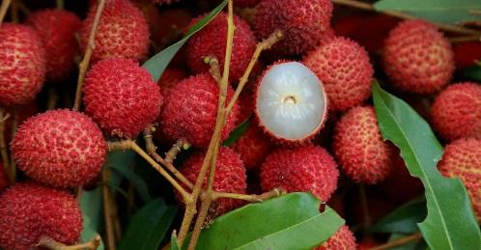
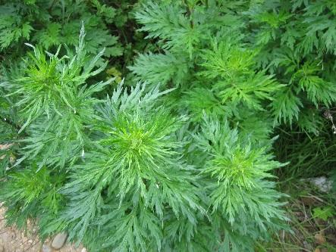
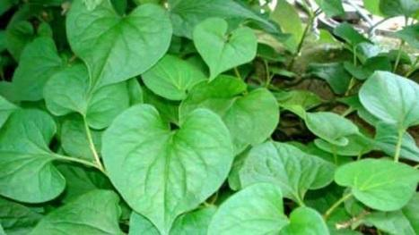
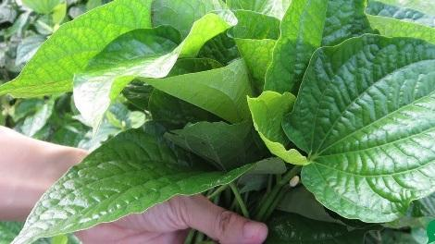
Kể tên các loại cây/con được nhắc đến trong các hình đánh số từ 1-10
7
8
9
10
11
12
Notes:
Tác giả bộ ppt Địa Lí (6-7,8 chương trình mới),ppt Địa 9: Lê Chinh – Đà Nẵng Sđt lh: 0982.276.629
Zalo: 0982.276.629
Facebook cá nhân: https://www.facebook.com/ti.gon.566.
Nhóm chia sẻ tài liệu: https://www.facebook.com/groups/1149755909279359
Hãy liên hệ chính chủ sản phẩm để được hỗ trợ và đồng hành trong suốt năm học nhé!

Slide 6
Kể tên các loại cây/con được nhắc đến trong các hình đánh số từ 1-10
1
2
3
Cá cóc tam đảo
Sến đầu đỏ
Sao la
4
5
6
Ca cao
Đậu tương
Chè
Notes:
Tác giả bộ ppt Địa Lí (6-7,8 chương trình mới),ppt Địa 9: Lê Chinh – Đà Nẵng Sđt lh: 0982.276.629
Zalo: 0982.276.629
Facebook cá nhân: https://www.facebook.com/ti.gon.566.
Nhóm chia sẻ tài liệu: https://www.facebook.com/groups/1149755909279359
Hãy liên hệ chính chủ sản phẩm để được hỗ trợ và đồng hành trong suốt năm học nhé!

Slide 7
7
8
9
Dẻ Trùng Khánh
Sầu Riêng
Vải Thiều
10
11
12
Ngải cứu
Diếp cá
Lá lốt
Notes:
Tác giả bộ ppt Địa Lí (6-7,8 chương trình mới),ppt Địa 9: Lê Chinh – Đà Nẵng Sđt lh: 0982.276.629
Zalo: 0982.276.629
Facebook cá nhân: https://www.facebook.com/ti.gon.566.
Nhóm chia sẻ tài liệu: https://www.facebook.com/groups/1149755909279359
Hãy liên hệ chính chủ sản phẩm để được hỗ trợ và đồng hành trong suốt năm học nhé!

Slide 8


BÀI 10.
SINH VẬT VIỆT NAM
Notes:
Tác giả bộ ppt Địa Lí (6-7,8 chương trình mới),ppt Địa 9: Lê Chinh – Đà Nẵng Sđt lh: 0982.276.629
Zalo: 0982.276.629
Facebook cá nhân: https://www.facebook.com/ti.gon.566.
Nhóm chia sẻ tài liệu: https://www.facebook.com/groups/1149755909279359
Hãy liên hệ chính chủ sản phẩm để được hỗ trợ và đồng hành trong suốt năm học nhé!

Slide 9

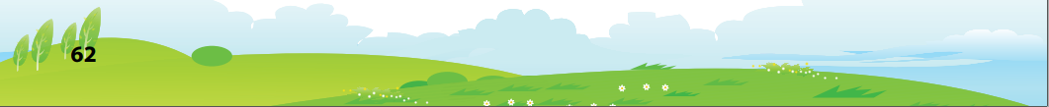
1
Sự đa dạng của sinh vật ở Việt Nam
2
Tính cấp thiết của vấn đề bảo tồn đa dạng sinh học ở Việt Nam
Notes:
Tác giả bộ ppt Địa Lí (6-7,8 chương trình mới),ppt Địa 9: Lê Chinh – Đà Nẵng Sđt lh: 0982.276.629
Zalo: 0982.276.629
Facebook cá nhân: https://www.facebook.com/ti.gon.566.
Nhóm chia sẻ tài liệu: https://www.facebook.com/groups/1149755909279359
Hãy liên hệ chính chủ sản phẩm để được hỗ trợ và đồng hành trong suốt năm học nhé!

Slide 10

Quan sát hình 10.3, kết hợp đoạn Video,em hãy đưa ra những nhận xét về đặc điểm chung của sinh vật ở nước ta?

Slide 11
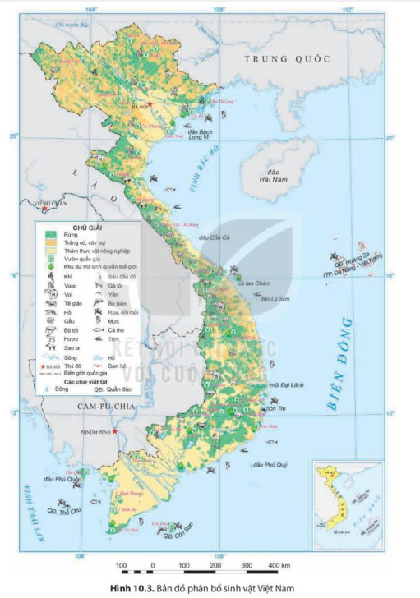

1
Sự đa dạng của sinh vật ở Việt Nam
Sự phong phú, đa dạng của sinh vật được thể hiện qua các yếu tố nào?
Notes:
Tác giả bộ ppt Địa Lí (6-7,8 chương trình mới),ppt Địa 9: Lê Chinh – Đà Nẵng Sđt lh: 0982.276.629
Zalo: 0982.276.629
Facebook cá nhân: https://www.facebook.com/ti.gon.566.
Nhóm chia sẻ tài liệu: https://www.facebook.com/groups/1149755909279359
Hãy liên hệ chính chủ sản phẩm để được hỗ trợ và đồng hành trong suốt năm học nhé!

Slide 12
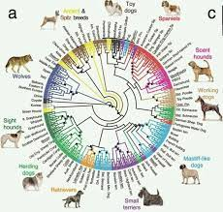


Đa dạng về các thành phần loài sinh vật
Sinh vật phong phú và đa dạng
Nguồn ghen di truyền
Kiểu hệ sinh thái

Slide 13


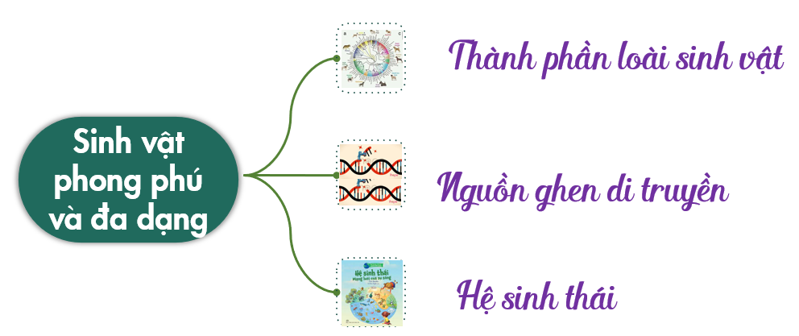
1
Sự đa dạng của sinh vật ở Việt Nam
THỬ TÀI CỦA EM
HĐ: Nhóm 4
Thời gian
Dựa vào các hình 10.1, 10.2 và thông tin trong bài, em hãy chứng minh sinh vật nước ta đa dạng về: thành phần loài, nguồn gen di truyền và hệ sinh thái ( hoàn thiện Sơ đồ tư duy trên giấy A3 về sự đang dạng của sinh vật VN).

Slide 14
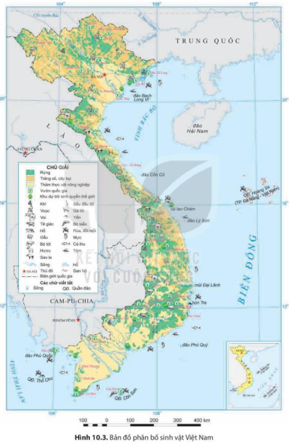

Slide 15
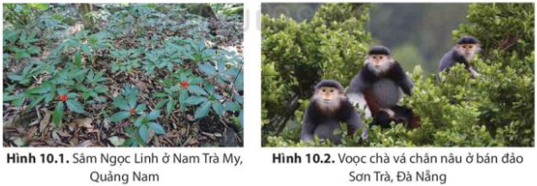
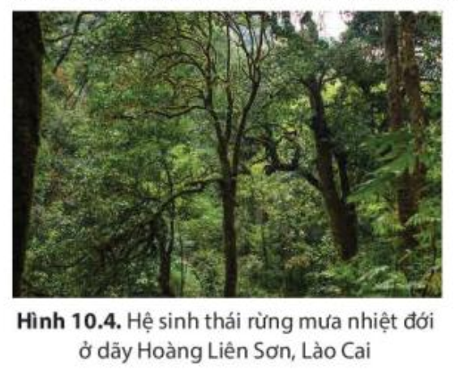
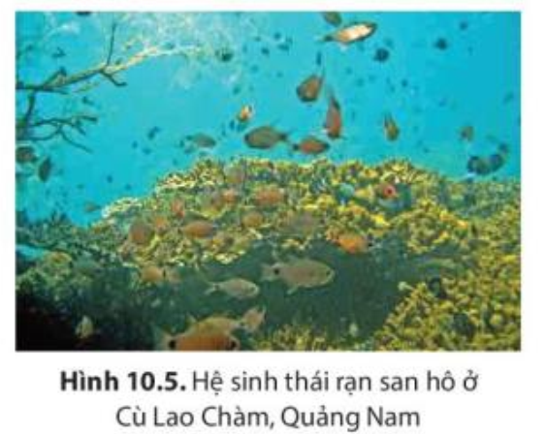
là một trong 16 quốc gia sở hữu sự đa dạng sinh học cao nhất thế giới.
Đa dạng về các thành
phần loài sinh vật
hơn 50 000 loài sinh vật, 20 000 loài TV, 10 500 loài ĐV.
Nhiều loài TV(trầm hương, trắc,sâm...) và ĐV quý hiếm(sao la, voi, bò tót, voọc...)
Sinh vật phong phú và đa dạng
Trong mỗi loài lại có số lượng cá thể phong phú, tạo nên sự đa dạng về nguồn gen di truyền.
Nguồn ghen di truyền
rừng mưa nhiệt đới
HST trên cạn
rừng nhiệt đới gió mùa
rừng cận nhiệt, rừng ôn đới núi cao
Hệ sinh thái
HST nước mặn (gồm nước lợ)
HST tự nhiên dưới nước
HST nước ngọt(sông,suối..)
HST nhân tạo
nông-lâm nghiệp
thủy sản

Slide 16
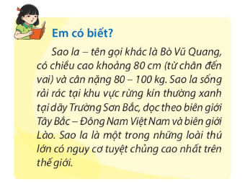
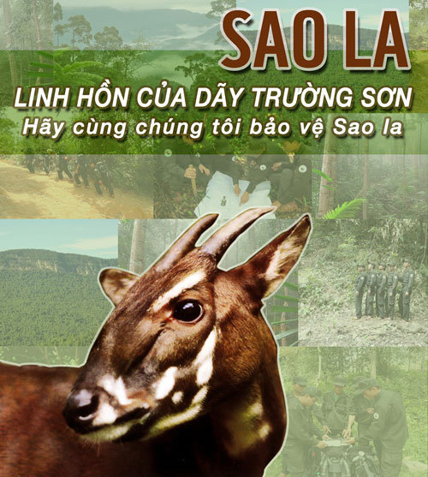

Slide 17
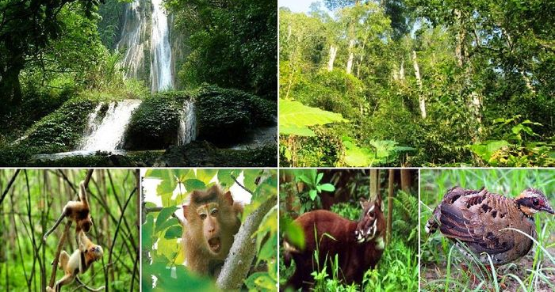
Khu rừng nhiệt đới Kon Hà Nừng ở Gia Lai

Slide 18
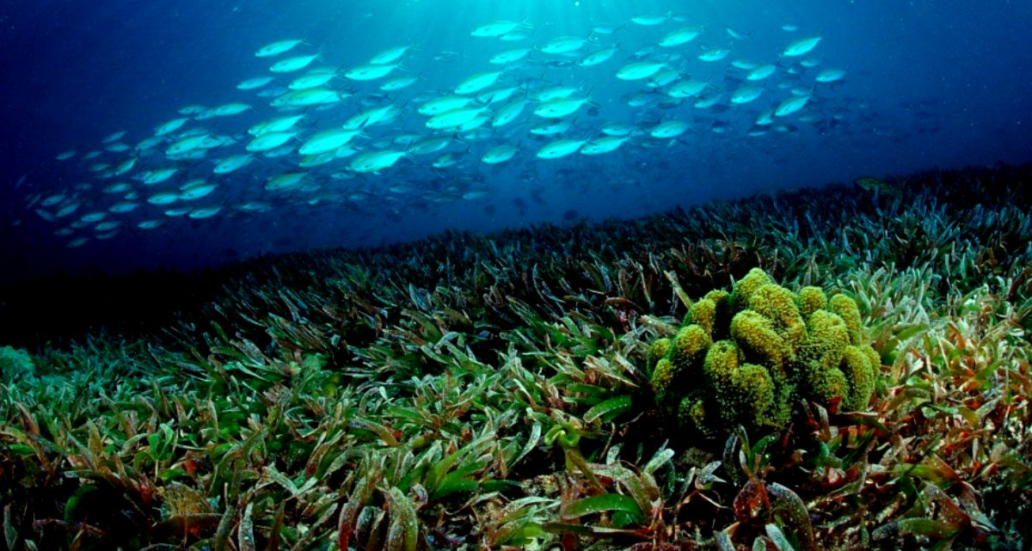
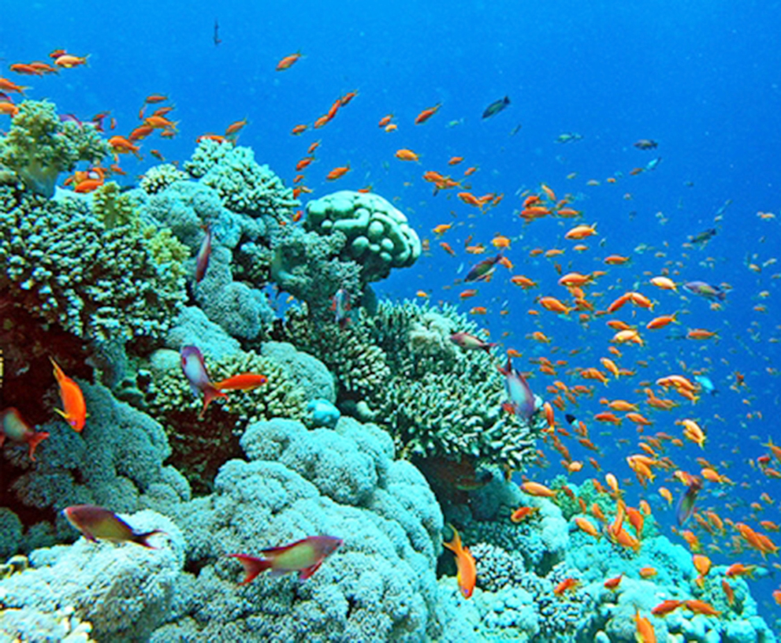
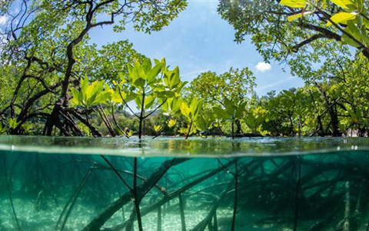
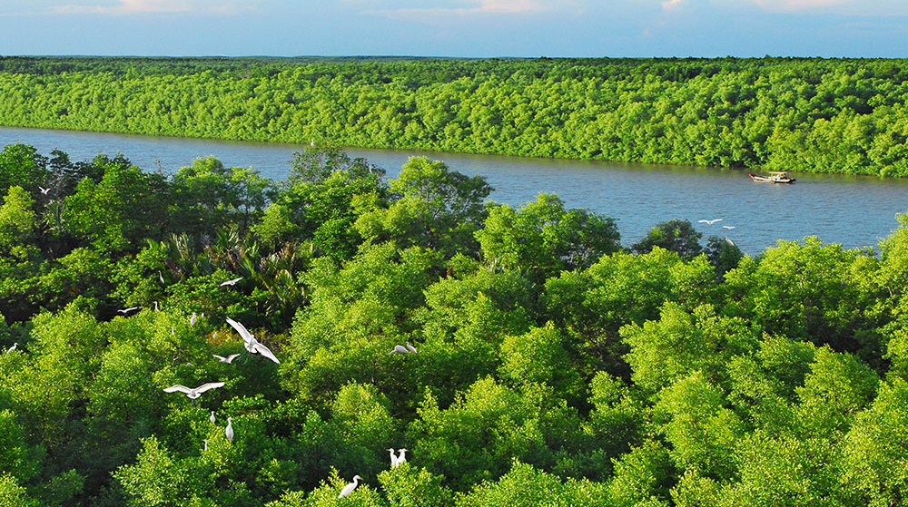
rạn san hô
cỏ biển
rừng ngập mặn

Slide 19
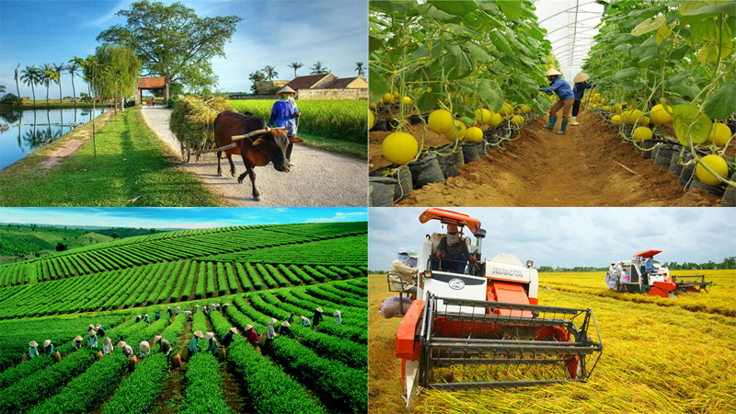
Hệ sinh thái đồng ruộng, vùng chuyên canh,..

Slide 20

là một trong 16 quốc gia sở hữu sự đa dạng sinh học cao nhất thế giới.
Đa dạng về các thành
phần loài sinh vật
hơn 50 000 loài sinh vật, 20 000 loài TV, 10 500 loài ĐV.
Nhiều loài TV(trầm hương, trắc,sâm...) và ĐV quý hiếm(sao la, voi, bò tót, voọc...)
Sinh vật phong phú và đa dạng
Trong mỗi loài lại có số lượng cá thể phong phú, tạo nên sự đa dạng về nguồn gen di truyền.
Nguồn ghen di truyền
rừng mưa nhiệt đới
HST trên cạn
rừng nhiệt đới gió mùa
rừng cận nhiệt, rừng ôn đới núi cao
Hệ sinh thái
HST nước mặn (gồm nước lợ)
HST tự nhiên dưới nước
HST nước ngọt(sông,suối..)
HST nhân tạo
nông-lâm nghiệp
thủy sản

Slide 21
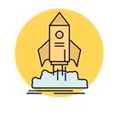


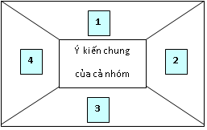

1
Sự đa dạng của sinh vật ở Việt Nam
AI NHANH HƠN
+ Dựa vào kiến thức đã học và hiểu biết của mình, cho biết những nguyên nhân dẫn đến sự phong phú, đa dạng của sinh vật nước ta?
+ Con người đã tác động như thế nào đến sinh vật? Tại sao phải bảo tồn sinh vật?
2 phút
Ghi ý kiến cá nhân ra giấy note
2 phút
tổng hợp ý kiến chung ra bảng nhóm
Notes:
+ GV có thể gợi ý thêm nếu HS gặp khó khăn:
Liên hệ kiến thức đã học về các thành phần tự nhiên như khí hậu, sông ngòi, đất.
Quan sát các tên các luồng sinh vật để tìm ra nguyên nhân làm cho sinh vật nước ta phong phú, đa dạng.

Slide 22
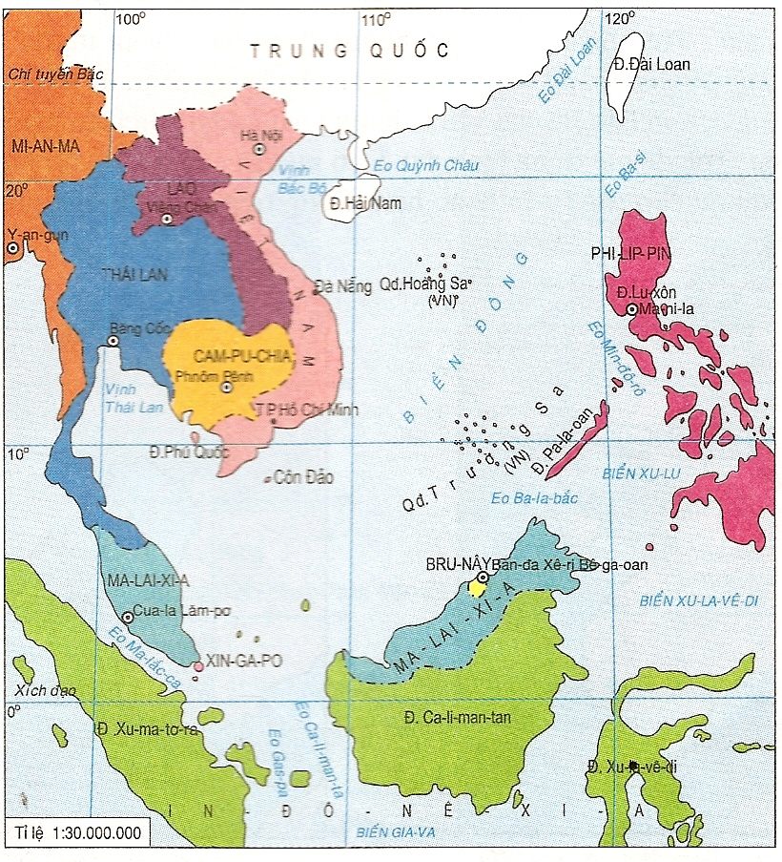
Các luồng sinh vật
Chí tuyến Bắc
Môi trường sống thuận lợi: khí hậu, địa hình, đất và các thành phần khác.
Mianma
Lào
Philippin
Tháilan
Có nhiều luồng sinh vật di cư đến: luồng sinh
vật từ Trung Hoa,
Himalaya, Malaixia,
Ấn Độ Mianma (chiếm khoảng 50%). Ngoài ra thành phần bản địa chiếm khoảng hơn 50%.
Các luồng sinh vật
Campuchia
Các luồng sinh vật
Malaixia
Brunây
Xingapo
Tác động của con người
Xích Đạo
Các luồng sinh vật
Inđônêxia
Lược đồ khu vực Biển Đông
Notes:
NGOÀI RA DO TAC DONG CUA CON NGUOI/- Nguyên nhân:
+ Môi trường sống của Việt Nam thuận lợi: Ánh sáng dồi dào, nhiệt độ cao; mưa nhiều, độ ẩm lớn; tầng đất sâu, dày, vụn bở…
+ Nhiều luồng sinh vật di cư tới.
+ Tác động của con người.

Slide 23

“CÙNG NHAU TRANH TÀI”
Trong vòng 3 phút, thay phiên nhau ghi tên các cây trồng quan trọng, các sản phẩm nông nghiệp của quận/huyện/tỉnh
Notes:
HS nam và nữ xếp thành 2 hàng dọc trước bảng ở 2 đầu bảng (lưu ý quản lí sao cho HS không nhìn nhau hoặc gọi các đại diện ngẫu nhiên trong mỗi nhóm ra tranh tài bằng cách quay bút hoặc Random)
Trong vòng 3 phút, thay phiên nhau ghi tên các cây trồng quan trọng, các sản phẩm nông nghiệp của quận/huyện/tỉnh
>>> Kết thúc trò chơi, HS đếm chéo kết quả của nhau. GV yêu cầu HS tổng kết và cho biết: Sinh vật ở quận (huyện)……thuộc hệ sinh thái nào?

Slide 24

LUYỆN TẬP
VÀ VẬN DỤNG
Notes:
Tác giả biên soạn: :Lê Thị Chinh: Zalo: 0982276629. Fb:https://www.facebook.com/ti.gon.566. Nhóm chia sẻ tài liệu:https://www.facebook.com/groups/1448467355535530. Mong nhận được sự phản hồi,góp ý từ quý thầy cô để bộ giáo án được hoàn thiện. Trân trọng!

Slide 25






Notes:
CLICK VÀO SỐ ĐỂ TỚI CÂU HỎI (HS được chọn số bất kì)
TẠI SLIDE CÂU HỎI, CLICK VÀO HÌNH Ở GÓC ĐỂ QUAY VỀ SLIDE NÀY
KHI CHƠI XONG CLICK VÀO MẶT TRỜI ĐỂ ĐI TỚI VẬN DỤNG

Slide 26



Hệ sinh thái tự nhiên nào sau đây không có ở Việt Nam?
A. Rừng ngập mặn
+ 10
B. Rừng nhiệt đới gió mùa
C. Rừng Taiga
Notes:
Click vào đáp án ABC để ra kết quả
GV tặng HS 1 sticker cho câu trả lời đúng
GV ghi điểm lên bảng cho đội chơi
Click vào hình màu tím để quay lại chơi game tiếp

Slide 27
Sinh vật nước ta phong phú về thành phần loài là do:
A. Vị trí địa lí, địa hình, đất, khí hậu và sự tác động của con người
B. Có nhiều hệ sinh thái
+ 20
C. Có nhiều loài sinh vật
Notes:
Click vào đáp án ABC để ra kết quả
GV tặng HS 1 sticker cho câu trả lời đúng
Click vào hình màu tím để quay lại chơi game tiếp

Slide 28
Hệ sinh thái tự nhiên của nước ta bị tàn phá, biến đổi và suy giảm về chất lượng và số lượng chủ yếu do:
A. Tác động của con người
+ 10
B. Diện tích rừng ngày càng bị thu hẹp
C. Giảm nhiều về số lượng các loài sinh vật
Notes:
Click vào đáp án ABC để ra kết quả
GV tặng HS 1 sticker/kẹo cho câu trả lời đúng
Click vào hình màu tím để quay lại chơi game tiếp

Slide 29
Nước ta có khoảng bao nhiêu loài sinh vật?
+ 25
A. 10 500 loài
B. 50 000 loài
C. 20 000 loài
Notes:
Click vào đáp án ABC để ra kết quả
GV tặng HS 1 sticker/kẹo cho câu trả lời đúng
Click vào hình màu tím để quay lại chơi game tiếp

Slide 30



Tài nguyên sinh vật hiện tại của địa phương em đa dạng như thế nào? Tìm hiểu và giới thiệu về tài nguyên sinh vật địa phương em?
Vận
Dụng
Hoạt động cá nhân/cặp đôi
Viết báo cáo ngắn/ video/ infographic

Slide 31


1
Ôn lại bài học
DẶN DÒ
2
Hoàn thành bài tập vận dụng
Chuẩn bị bài 10. mục 2.Tính cấp thiết của vấn đề bảo tồn đa dạng sinh học ở VN
3
Notes:
Tác giả bộ ppt Địa Lí KNTT- CTST (6-7),ppt Địa 8,9: Lê Chinh – Đà Nẵng Sđt lh: 0982.276.629
Zalo: 0982.276.629
Facebook cá nhân: https://www.facebook.com/ti.gon.566.
Nhóm chia sẻ tài liệu: https://www.facebook.com/groups/1448467355535530
Hãy liên hệ chính chủ sản phẩm để được hỗ trợ và đồng hành trong suốt năm học nhé!

Slide 32
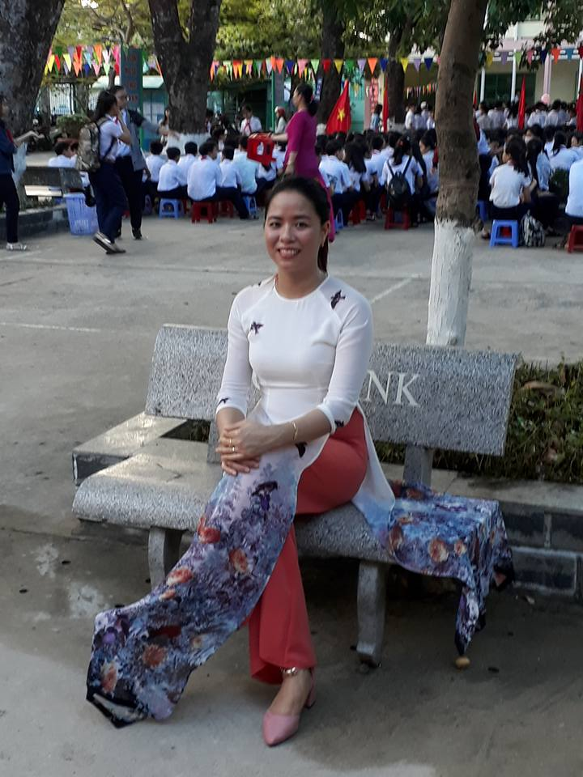
Người soạn : Lê Thị Chinh
Năm sinh : 1990
Đơn vị công tác : Trường THCS LÝ TỰ TRỌNG
SĐT : 0982276629
Mail : lethichinh09sdl@gmail.com
TÀI LIỆU TỰ MÌNH BIÊN SOẠN CÓ ĐỦ BỘ POWERPOINT 6789
THẦY CÔ CẦN IB NHẬN BÀI THAM KHẢO NHÉ! CẢM ƠN!
Tác giả bộ ppt Địa Lí (6-7,8 chương trình mới),ppt Địa 9: Lê Chinh – Đà Nẵng Sđt lh: 0982.276.629
Zalo: 0982.276.629
Facebook cá nhân: https://www.facebook.com/ti.gon.566.
Nhóm chia sẻ tài liệu: https://www.facebook.com/groups/1149755909279359
Hãy liên hệ chính chủ sản phẩm để được hỗ trợ và đồng hành trong suốt năm học nhé!

Slide 33

Thank You
Kho giáo án PPT Địa lí -Lê Chinh- 0982.276.629
Notes:
Tác giả bộ ppt Địa Lí KNTT- CTST (6-7),ppt Địa 8,9: Lê Chinh – Đà Nẵng Sđt lh: 0982.276.629
Zalo: 0982.276.629
Facebook cá nhân: https://www.facebook.com/ti.gon.566.
Nhóm chia sẻ tài liệu: https://www.facebook.com/groups/1448467355535530
Hãy liên hệ chính chủ sản phẩm để được hỗ trợ và đồng hành trong suốt năm học nhé!

Slide 34
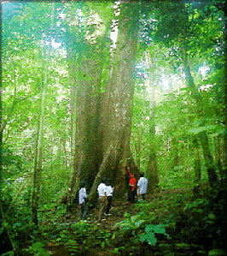
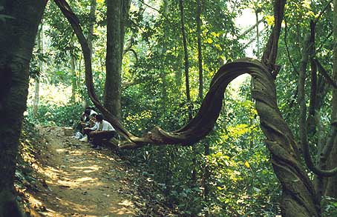
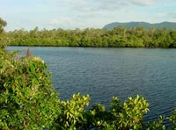
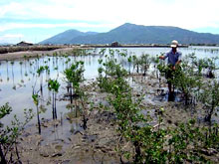
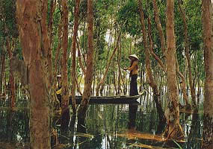
Rừng quốc gia Cúc Phương
Rừng ngập mặn ven biển

Slide 35
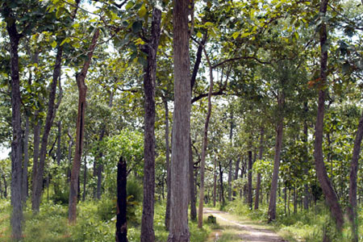
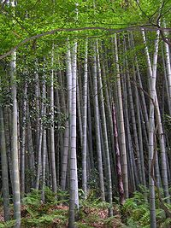
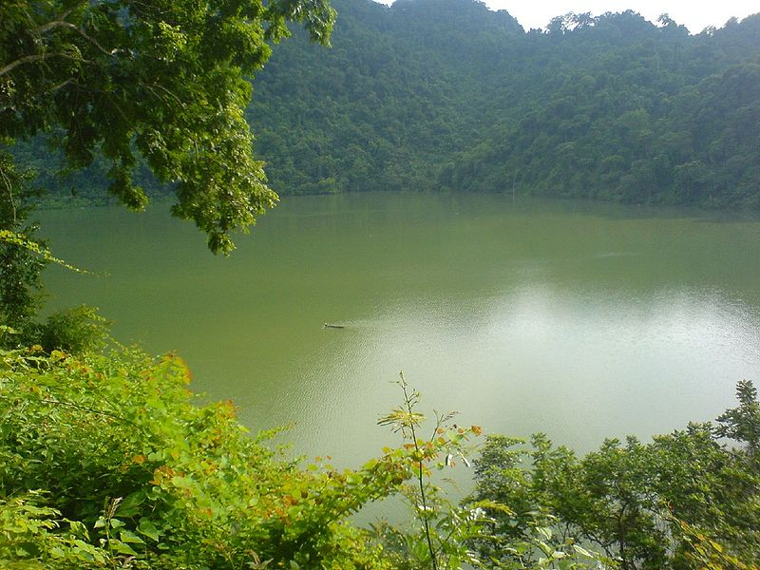
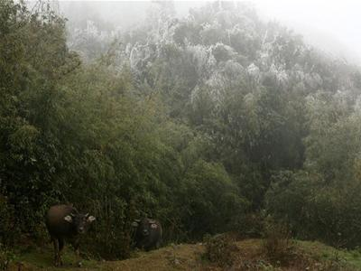
Hệ sinh thái rừng nhiệt đới gió mùa
Rừng kín thường xanh Ba Bể
Rừng khộp Tây Nguyên
Rừng tre nứa Việt Bắc
Rừng ôn đới núi cao Hoàng Liên Sơn

Slide 36
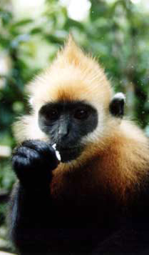
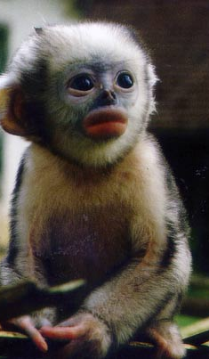
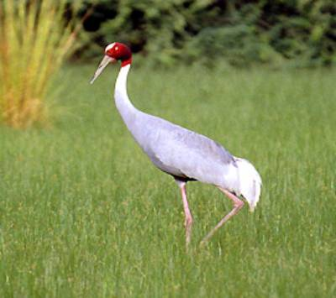
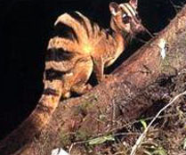
Sách đỏ Việt Nam là sách ghi danh mục các động vật, thực vật quí hiếm còn sót lại của Việt Nam cần được bảo vệ.
Sao la
Vọoc đầu trắng
Vọoc mũi hếch
Cầy vằn

